Slide 1
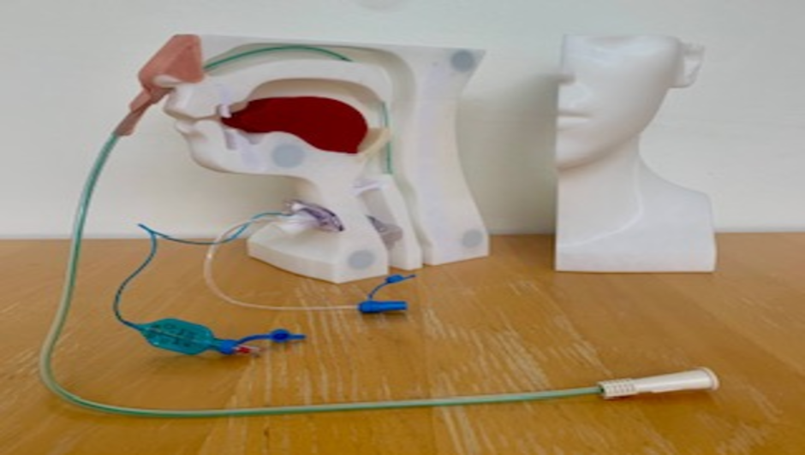
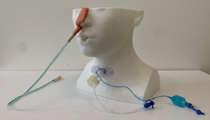
HEADDDA
En 3d-model til patientinvolvering
Marianne Staats Heinesen, Intensivsygeplejerske
Rebekka Svinth Haastrup, Intensivsygeplejerske, Masterstud.
Linette Thorn, Intensivsygeplejerske, Cand. cur

Slide 2
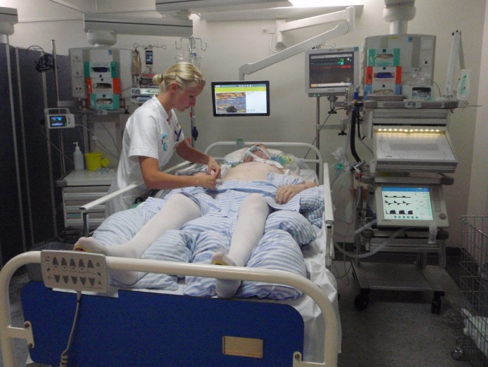
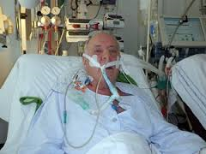
Fra kunstigt koma til komfort
Patienterne har andre behov end tidligere

Slide 3
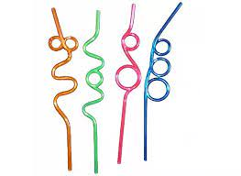

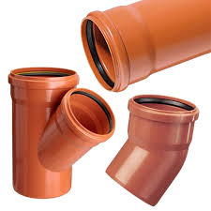
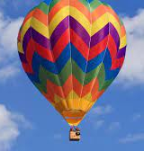
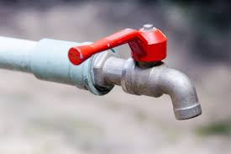
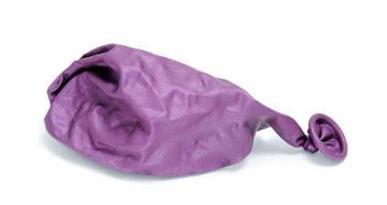
Hvad tænker patienten, når jeg siger...
Du har et rør i halsen!
Du har en ballon i halsen!
Nu tager jeg luften ud af ballonen...

Slide 4
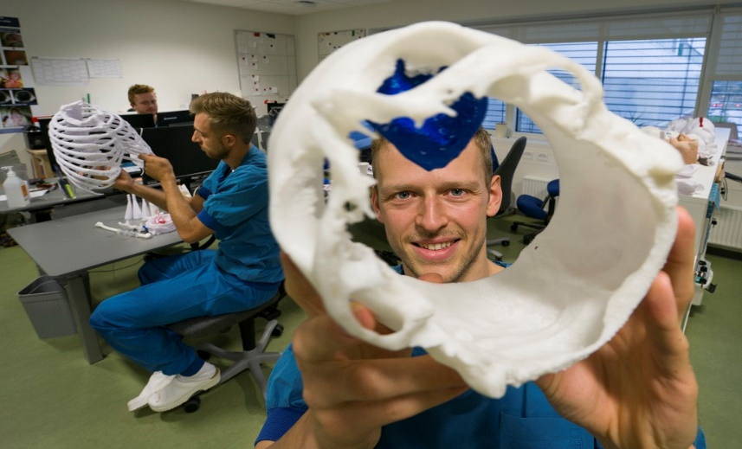
Fra ide til virkelighed
Vi savnede undervisningsmaterialer der var let tilgængelige
Vi havde behov for at formidle komplekse ting på en enkel måde
Vi ønskede os noget konkret og visuelt
Joakim Lundtoft Lindhardt, Centerleder 3D-print Center, AUH

Slide 5
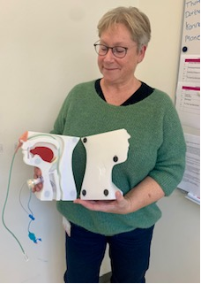
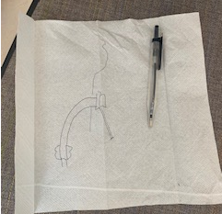
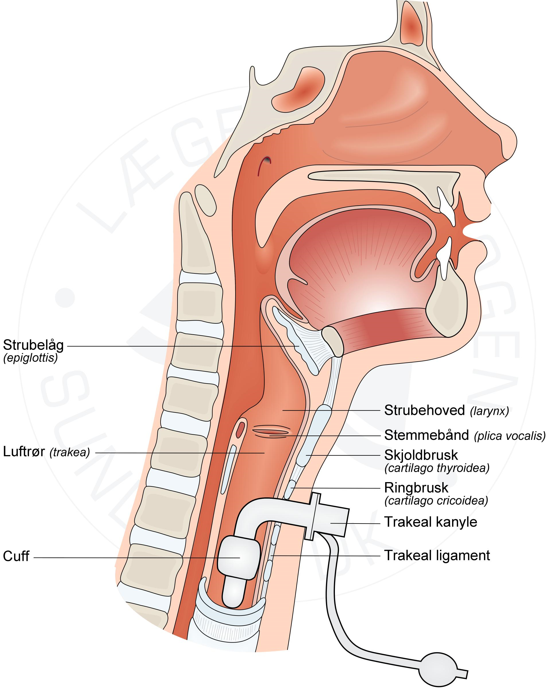
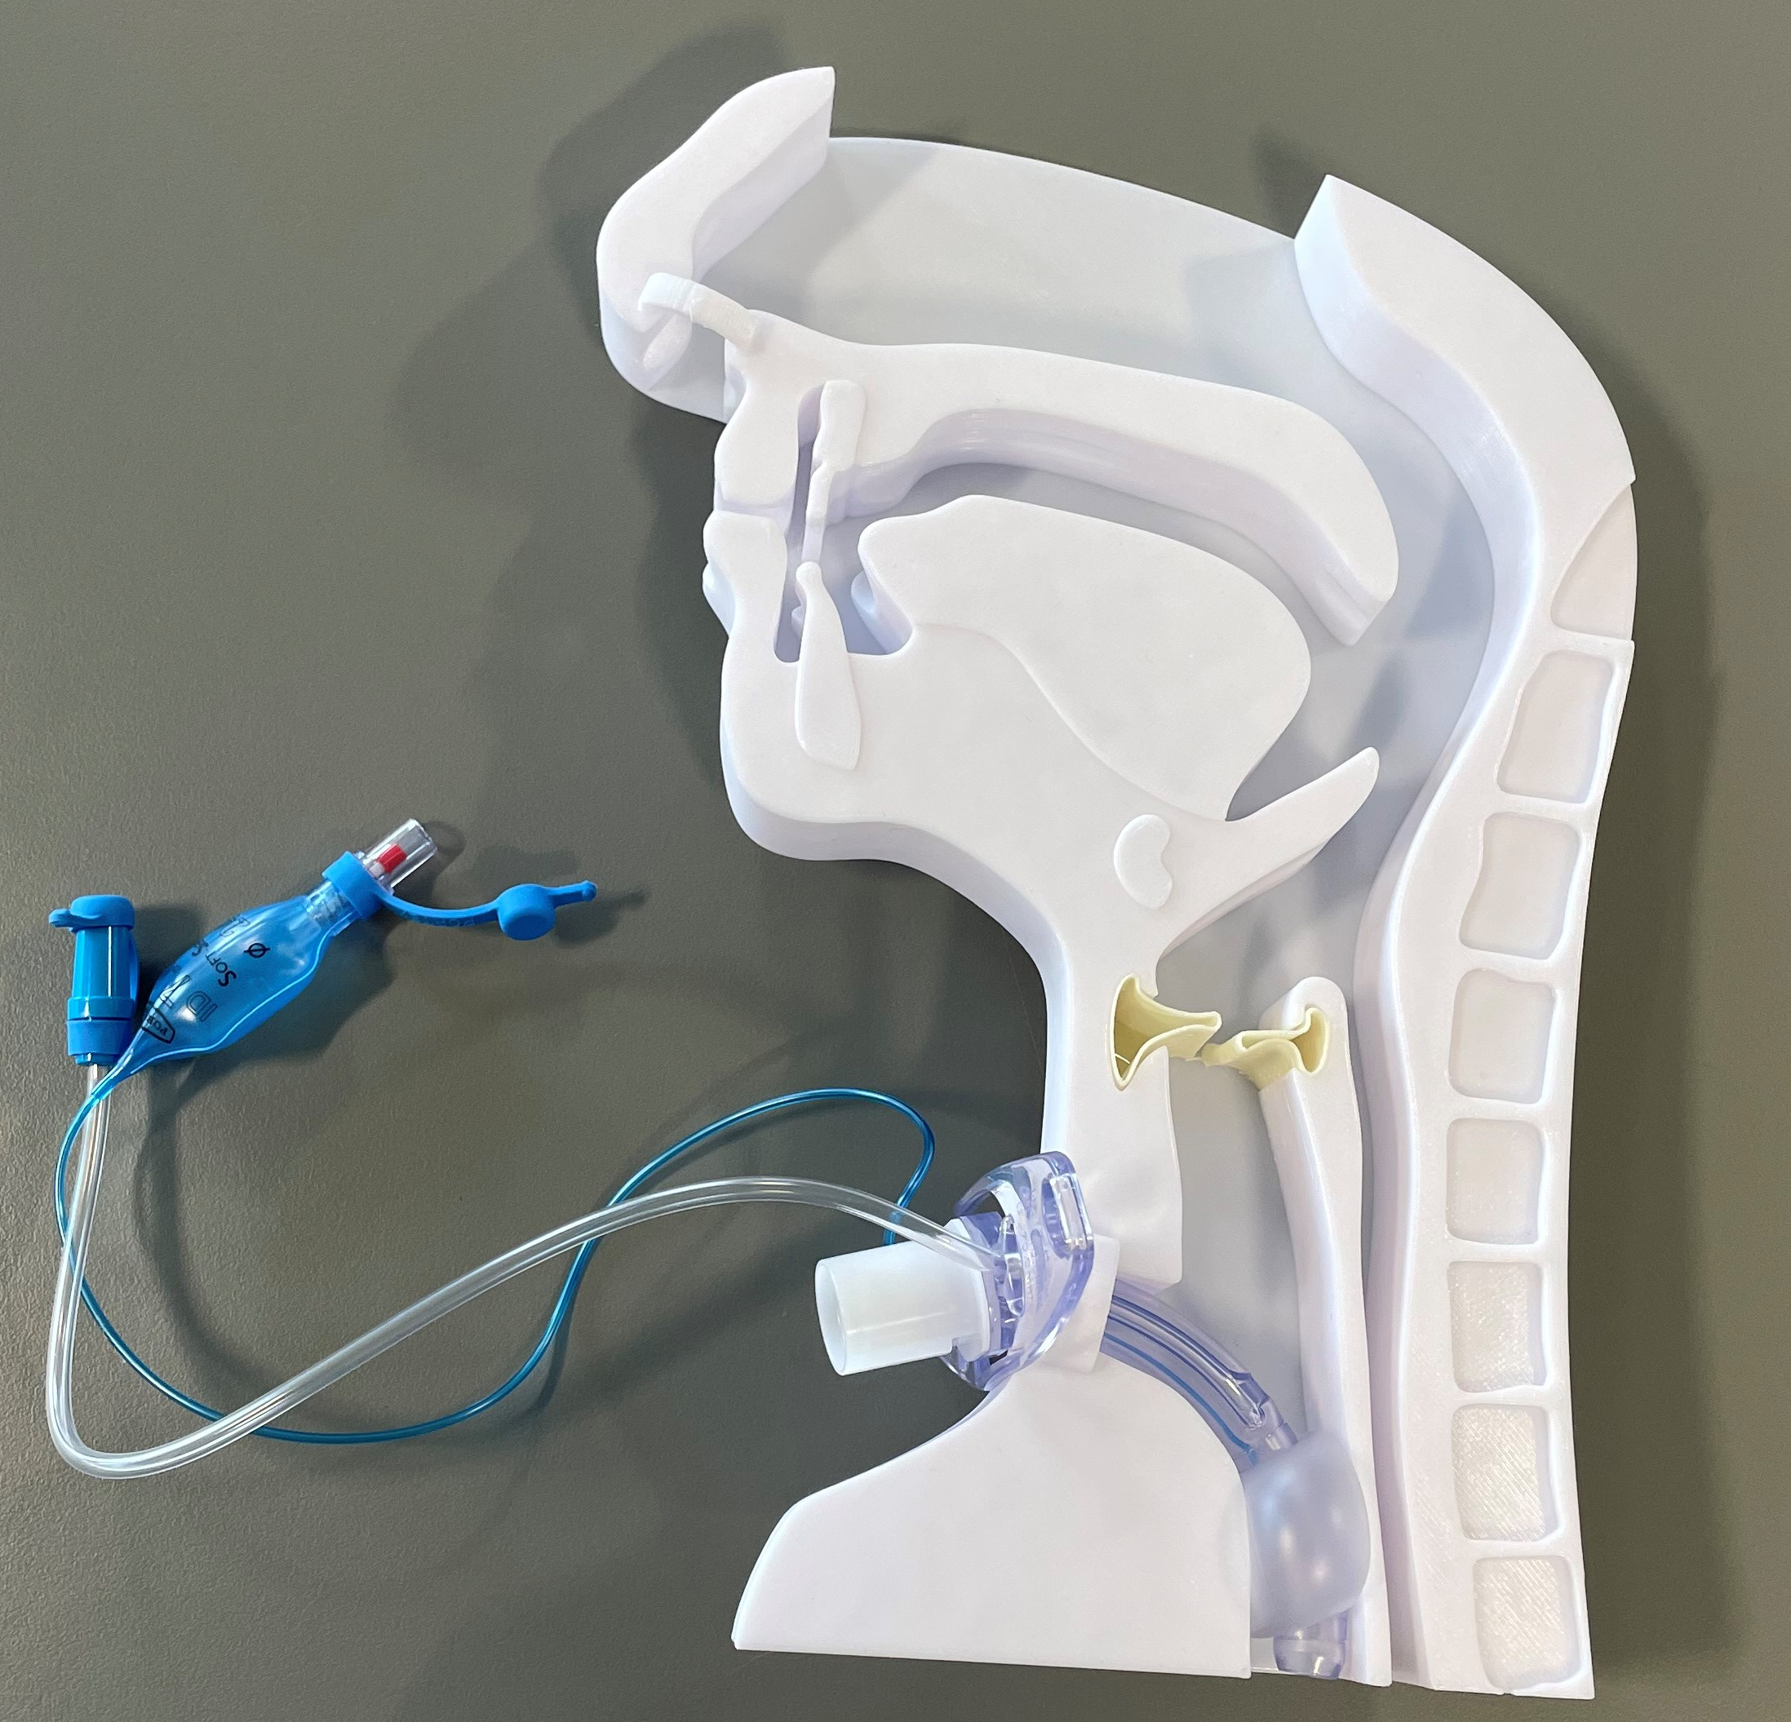
Udviklingen: Fra pen til print

Slide 6
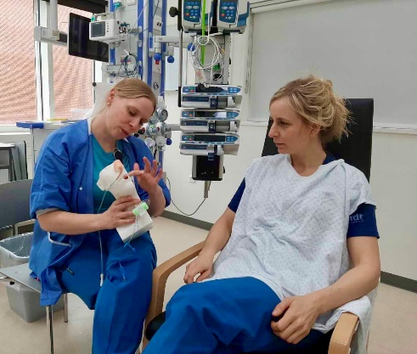
HEADDDA som fælles redskab
Hvordan har vi taget 3D-modellen i brug?
Medinddragelse
Uddannelse
Vejledning
Rollespil hvor HEADDDA afprøves.
Tv. Intensivsygeplejerske Marie Suhr Larsen
Th. Intensivsygeplejerske Christina Priebe

Slide 7
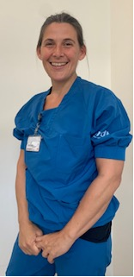

HEADDDA som fælles redskab
Betyder det noget for dig at forstå tingene indgående?
Det vækker nysgerrigheden på en ny måde
Større forståelse og aha oplevelser for patienterne
Stigende grad af fælles beslutningtagen og involvering – også på Intensiv
Jeg er jo ingeniør ... så jo, det gør det!
Nu forstår jeg, hvorfor det er lettere at trække luften ind end at puste ud...

Slide 8
Tak for opmærksomheden
Har I nogle idéer, som kan blive til virkelighed???
Hvem kan hjælpe jer med at realisere jeres idéer???
Kan flere patienter få glæde af det???
Spørgsmål?
Tak fra projektgruppen:
Marianne Staats Heinesen, Sygeplejerske, Intensiv Nord 2
Rebekka Svinth Haastrup, Sygeplejerske, Intensiv Nord 2
Linette Thorn, Specialeansvarlig, Intensiv Nord 2, Cand.cur
Kristian Brogaard Krogh: Afdelingslæge, B&O 2, AUH
Mads Emil Nielsen: Klinisk ingeniør (Studentermedhjælper)

